Slide 1
Exploració de grafs

Slide 2
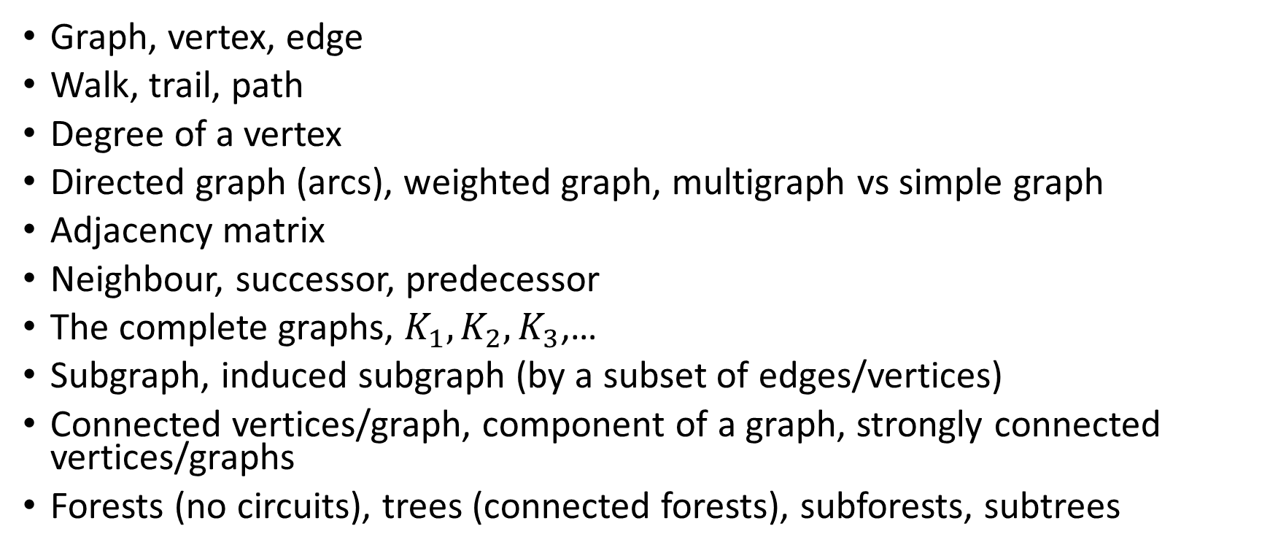
Things we should know from last lecture
Graph, vertex, edge
Walk, trail, path
Degree of a vertex
Directed graph (arcs), weighted graph, multigraph vs simple graph
Adjacency matrix
Neighbour, successor, predecessor
The complete graphs, $K_{1},K_{2},K_{3}$,…
Subgraph, induced subgraph (by a subset of edges/vertices)
Connected vertices/graph, component of a graph, strongly connected vertices/graphs
Forests (no circuits), trees (connected forests), subforests, subtrees

Slide 3

Alguna definició més
Diem que dos grafs $G_{1}=\left(V_{1},E_{1}\right)$ i $G_{2}=\left(V_{2},E_{2}\right)$són isomorfs sii hi ha una aplicació bijectiva $V_{1}→V_{2}$ que manté les adjacències (i no-adjacències).

Slide 4
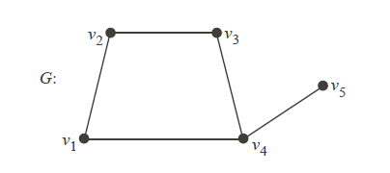

Operacions amb grafs
El complement d’un graf simple $G=(V,E)$és un altre graf simple, $\overline{G}=\left(V,\overline{E}\right)$on les arestes d$′\overline{E}$ són totes les arestes que no pertanyen a $G$.

Slide 5
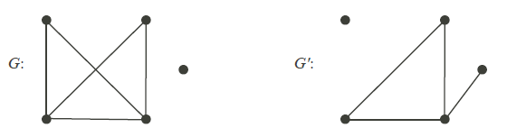

Operacions amb grafs
Donats dos grafs simples $G=(V,E)$i $G’=(V’,E’)$ amb $V^{′}⊆V$ diem que el graf diferència és $G−G’=(V,E’’)$ on $E’’$ són les arestes de $G$ que no pertanyen a $G’$.

Slide 6
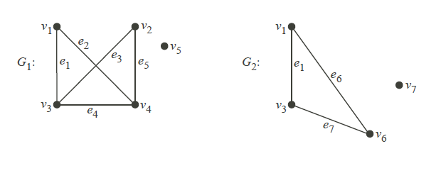
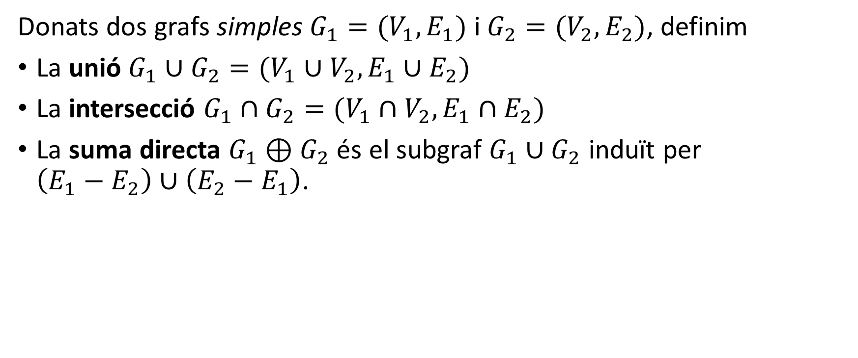
Operacions amb grafs
Donats dos grafs simples $G_{1}=(V_{1},E_{1})$ i $G_{2}=(V_{2},E_{2})$, definim
La unió $G_{1}∪G_{2}=(V_{1}∪V_{2},E_{1}∪E_{2})$
La intersecció $G_{1}∩G_{2}=(V_{1}∩V_{2},E_{1}∩E_{2})$
La suma directa $G_{1}⊕G_{2}$ és el subgraf $G_{1}∪G_{2}$ induït per $\left(E_{1}−E_{2}\right)∪\left(E_{2}−E_{1}\right)$.

Slide 7
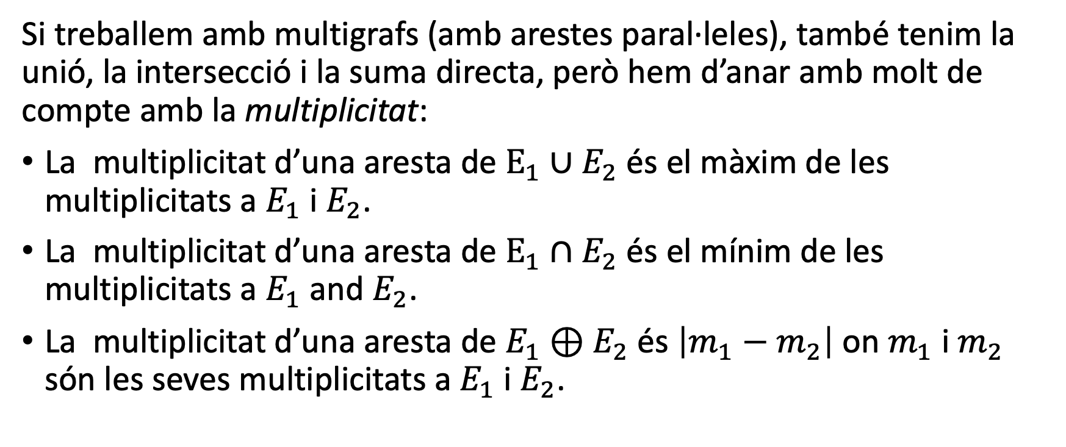
Operacions amb grafs
Si treballem amb multigrafs (amb arestes paral·leles), també tenim la unió, la intersecció i la suma directa, però hem d’anar amb molt de compte amb la multiplicitat:
La multiplicitat d’una aresta de $E_{1}∪E_{2}$ és el màxim de les multiplicitats a $E_{1}$ i $E_{2}$.
La multiplicitat d’una aresta de $E_{1}∩E_{2}$ és el mínim de les multiplicitats a $E_{1}$ and $E_{2}$.
La multiplicitat d’una aresta de $E_{1}⊕E_{2}$ és $\left|m_{1}−m_{2}\right|$ on $m_{1}$ i $m_{2}$ són les seves multiplicitats a $E_{1}$ i $E_{2}$.

Slide 8
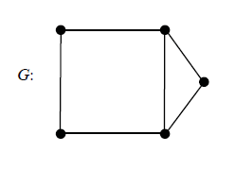

Una definició més
Un arbre generador d’un graf connex $G$ és un subarbre que conté tots els vèrtex del graf.
Si $T$ és arbre generador de $G$, diem que el seu arbre cogenerador és
$$T^{∗}=G−T$$

Slide 9
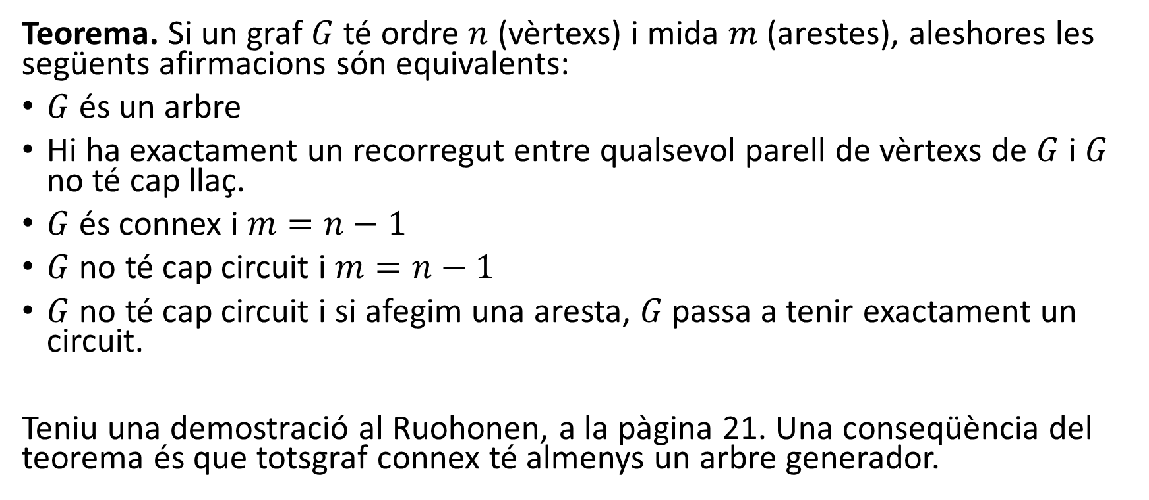
Coses d’arbres
Teorema. Si un graf $G$ té ordre $n$ (vèrtexs) i mida $m$ (arestes), aleshores les següents afirmacions són equivalents:
$G$ és un arbre
Hi ha exactament un recorregut entre qualsevol parell de vèrtexs de $G$ i $G$ no té cap llaç.
$G$ és connex i $m=n−1$
$G$ no té cap circuit i $m=n−1$
$G$ no té cap circuit i si afegim una aresta, $G$passa a tenir exactament un circuit.
Teniu una demostració al Ruohonen, a la pàgina 21. Una conseqüència del teorema és que totsgraf connex té almenys un arbre generador.

Slide 10
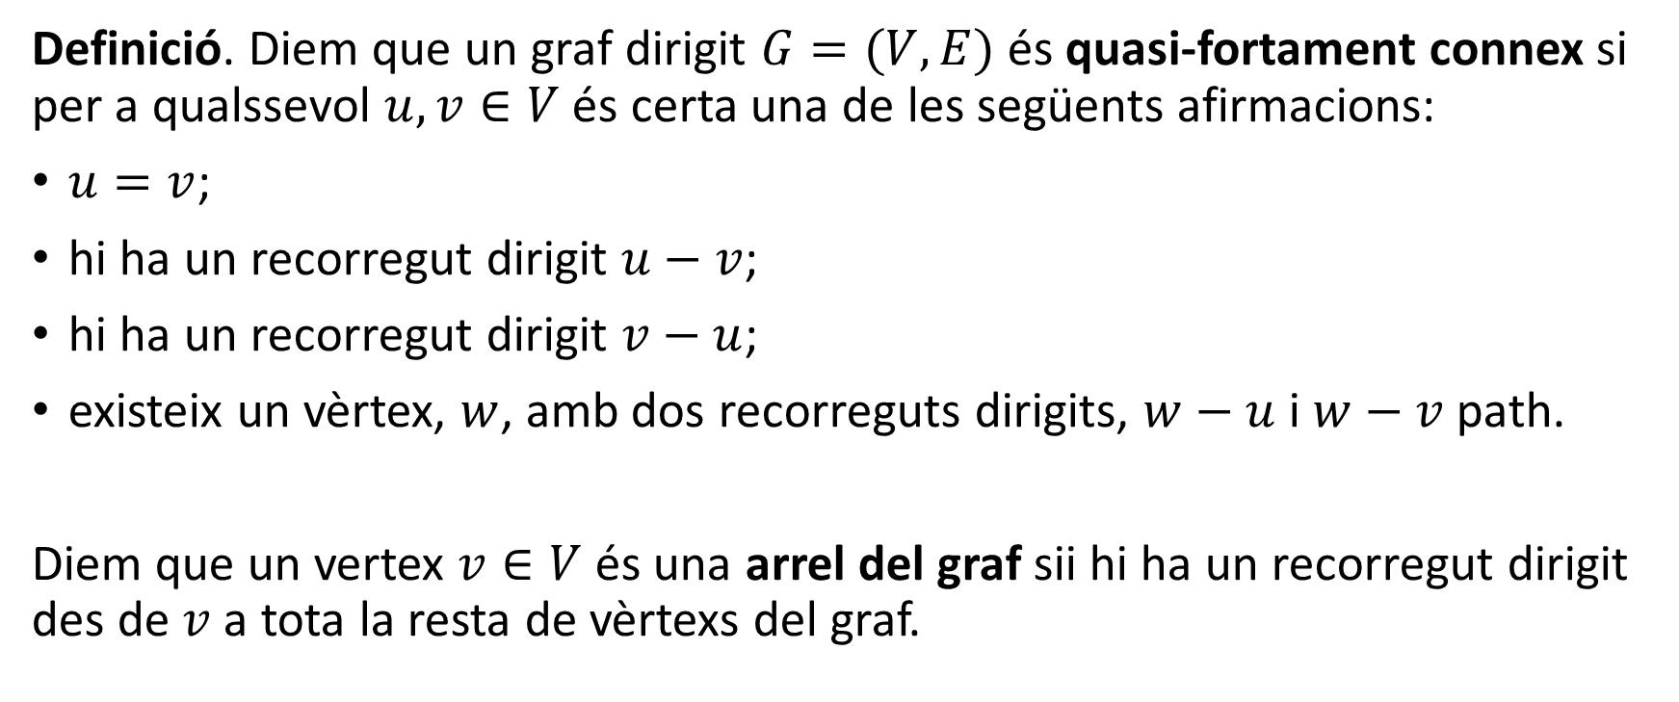
Hi ha una versió dirigida dels arbres?
Definició. Diem que un graf dirigit $G=(V,E)$ és quasi-fortament connex si per a qualssevol $u,v∈V$ és certa una de les següents afirmacions:
$u=v$;
hi ha un recorregut dirigit $u−v$;
hi ha un recorregut dirigit $v−u$;
existeix un vèrtex, $w$, amb dos recorreguts dirigits, $w−u$ i $w−v$ path.
Diem que un vertex $v∈V$ és una arrel del graf sii hi ha un recorregut dirigit des de $v$ a tota la resta de vèrtexs del graf.

Slide 11
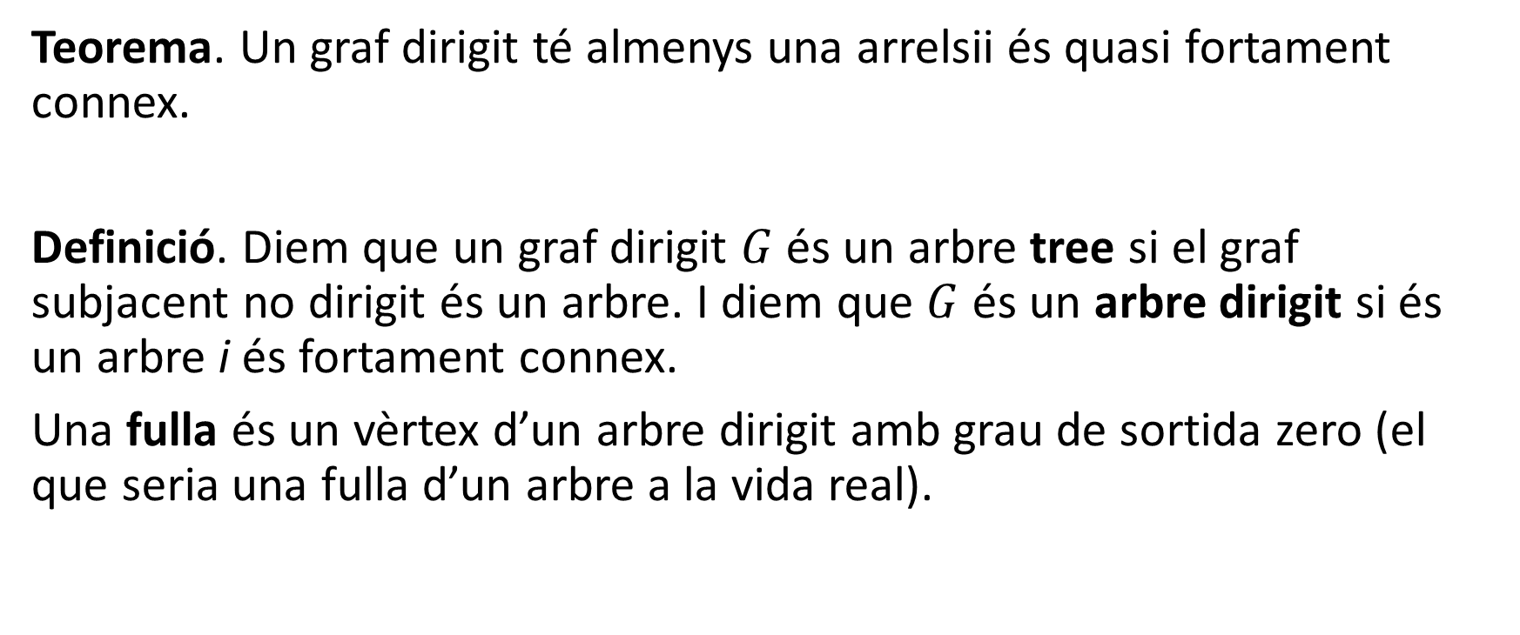
Hi ha una versió dirigida dels arbres?
Teorema. Un graf dirigit té almenys una arrelsii és quasi fortament connex.
Definició. Diem que un graf dirigit $G$ és un arbre tree si el graf subjacent no dirigit és un arbre. I diem que $G$ és un arbre dirigit si és un arbre i és fortament connex.
Una fulla és un vèrtex d’un arbre dirigit amb grau de sortida zero (el que seria una fulla d’un arbre a la vida real).

Slide 12
Hi ha una versió dirigida dels arbres?
Definició. Diem que un graf dirigit amb almenys un circuit dirigit és cíclic. I diem que un graf dirigit sense circuits dirigits és acíclic.
Quan parlem de “arbres dirigits”, moltes vegades estem pensat en arbres dirigits acíclics (o DAGs, directed acyclic graphs).

Slide 13
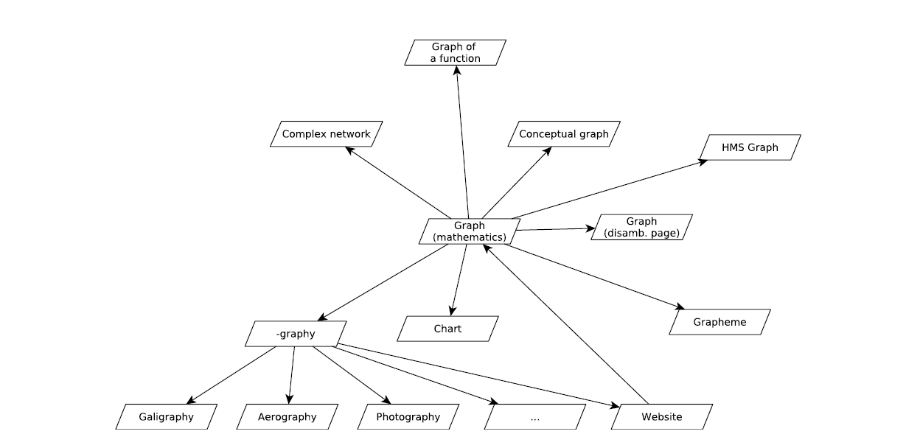
I, ara sí, com explorem un graf?
Donat un graf, potencialment molt complex (posem per cas, les pàgines de la Viquipèdia, o els usuaris de Facebook) i un punt (vèrtex) inicial, com ens ho podem fer per explorar tot el graf (o tota la component a la que pertany el vèrtex inicial)?
És imprescindible fer-ho sistemàticament i més val que ho fem de manera eficient. Ens calen algoritmes…

Slide 14
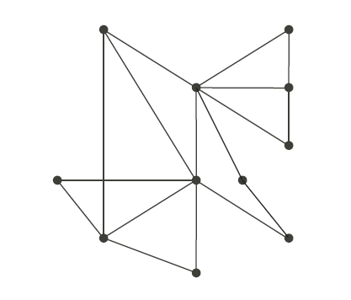
Com explorem un graf?
Ens cal que l’algoritme…
l’algoritme s’aturi en algun lloc (compte amb graph > –graphy > website > graph…),
ens doni una solució correcta.

Slide 15
Cerca: amplada vs profunditat
Tenim dos algoritmes clàssics: el BFS, o breadth first search, i el DFS, o depth first search. Amb el BFS la idea és visitar tots els veïns i seguir. Amb el DFS, agafem una “direcció”, arribem tan lluny com puguem, tirem enrere fins que tinguem un camí no explorat, i iterem.

Slide 16
Una versió de BFS
input: G=(V,E), v
output: R (a list)
Q ← ∅ (a list)
R ← v
for w ∈ V
w.state ← 0
end for
v.state ← 1
add(Q,v)
while |Q|>0
w ← popLeft(Q)
for each u ∈ adj(w)
if u.state=0 then
add(Q,u)
w.state ← 1
add(R,u)
end if
end for
end while
return R
1
3
2
4
5
10
11
6
7
9
8

Slide 17
Una versió de DFS
input: G=(V,E), v
output: R
for w ∈ V
w.state ← 0 // “never been here”
end for
P ← ∅
add(P,v)
v.state ← 1
while |P|>0
w ← popRight(P)
for each u in adj(w)
if u.state=0 then
add(P,u)
u.state = 1
end if
add(R,w)
end while
return R
1
3
2
4
5
10
11
6
7
How is this different from what we saw last week?
9
8

Slide 18
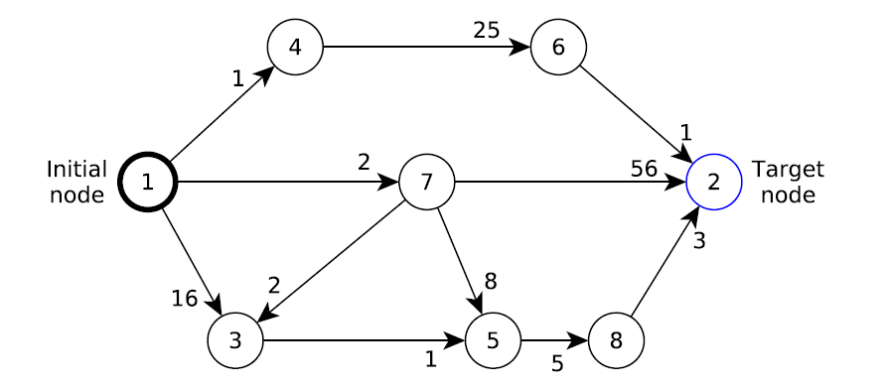
Coses que ens podríem preguntar…
I si tinc un graf dirigit?
Què passa si hi ha un circuit? Hi quedaré atrapat?
És diferent treballar amb un algoritme “estil DFS” o “estil BFS”?
Què passa si donem pesos a les nostres arestes (o arcs)? Quin és l’itinerari que maximitza/minimitza beneficis/costos?

Slide 19
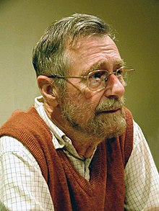
L’algorisme de Dijkstra
Volem una llista de distàncies (mínimes) d’un vèrtex donat a la resta de vèrtexs de la component. (De moment assumirem bé que les distàncies són positives, bé que no volem repetir arestes.)
Compte que distància mínima no és el mateix “nombre mínim d’arestes”. Un graf no és la seva representació.
Font: wikipedia

